Slide 1
Chap3 ― 2
微分

Slide 2


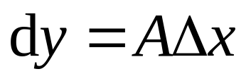
3.2.1 微分概念
对y = f (x) 考虑增量
若有增量公式
线性主部: 1)线性,2)主要部分
定义 若y = f (x)在x处的增量可表示为
Δy = AΔx+o(Δx) (常数A与Δx无关)
则称 f 在x处可微, AΔx称为 f 在x处的微分, 记为

Slide 3

3.2.2 可微与可导
定理 f 在x处可微 ⇔ f 在x处可导. 且
微商 函数微分与自变量微分之商dy/dx, 它等于函数的导数, 故导数也称为微商.
例 求微分d cosx，d lnx.
例 已知y = e^{x}, 求微分dy|_{x=1}

Slide 4
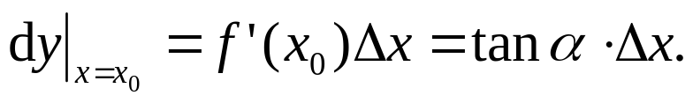
3.2.3 微分几何意义
Δy = f (x₀+Δx)−f (x₀),
y
y = f (x)
函数曲线在y轴方
向上的变化用切线在
Δ y
dy
α
y轴方向的变化代替
x₀
x₀+Δx
x

Slide 5
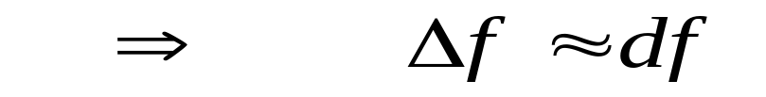
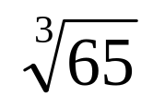
3.2.4 微分在近似计算中的应用
➢ 微分意味着局部线性化(线性近似)
例 计算

